Slide 1

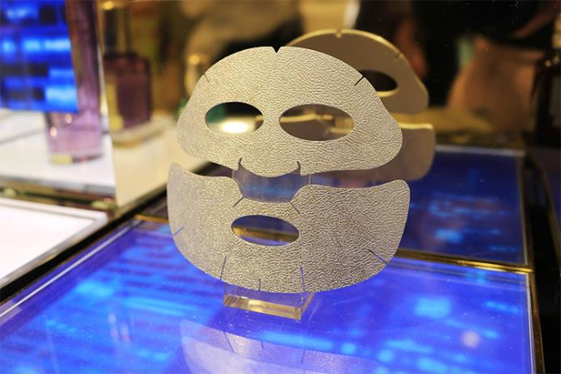

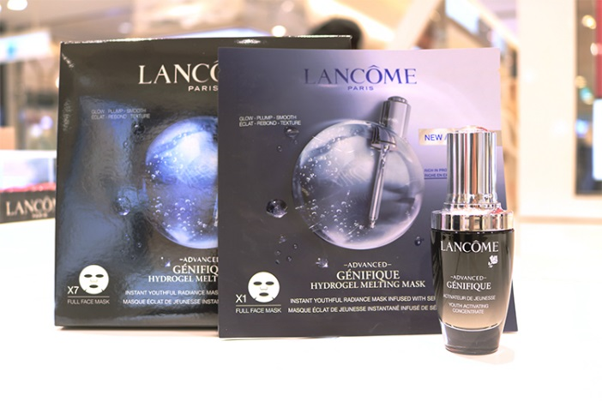
1104-1
トップ ＞ 記事一覧 ＞ 冬肌に自信を与えてくれる、とっておきのシートマスク5選！
冬肌に自信を与えてくれる、とっておきのシートマスク5選！
2018.11.04
NEW
商品紹介
〈松坂屋名古屋店〉
化粧品売場 サブマネジャー
梅村
「毎日のスキンケアだけでは何となくもの足りなく感じる」「明日はデートなのに夜更かししちゃった」など、肌の調子がイマイチな時に頼りになるのが「シートマスク」！
今回は手軽に1枚からお買いあげいただけるマスクからラグジュアリータイプまで、ここぞ！というときに使ってほしい、とっておきのシートマスクを5つ〈松坂屋名古屋店〉からご紹介します♪
1枚から買えてトライしやすい、新感覚のプルプルマスク。
〈ランコム〉ジェニフィック アドバンスト ハイドロジェル メルティングマスク(1枚入)税込1,512円、(7枚入)税込10,260円
〈ランコム〉で人気の美容液「ジェニフィック アドバンスト」1本分のビフィズス菌エキス(※)が配合された贅沢マスク♡プルプルのジェル状マスクが肌にピタッと張り付いて、溶け込むようにうるおいを与えてくれます。約10分〜30分とパックする時間はお好みでOKという新感覚の上、マスクは1枚からお買いあげいただけるので、プレゼントとしても人気ですよ♪
※ビフィズス菌エキスまたは培養溶解質(整肌成分)。30mLとの比較。

Slide 2
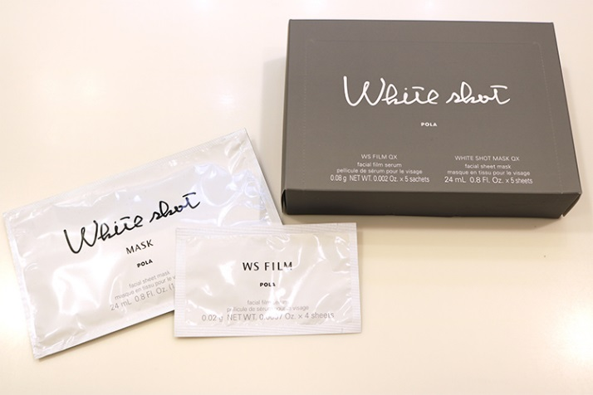
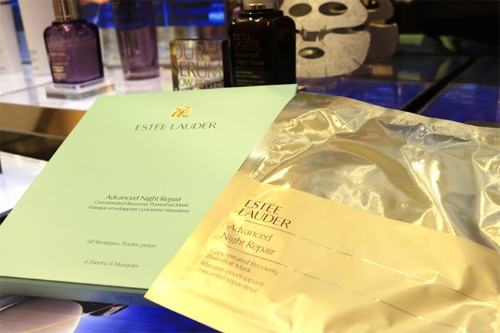
1104-2
保湿と美白（※）！欲張りケアを叶えるシートマスク。
〈ポーラ〉ホワイトショット QX フィルム状美容液(4枚入×5) シートマスク〈医薬部外品〉(1枚入×5)税込11,880円
保湿もしたいけど、美白（※）もしたい！という欲張りさんにおすすめなのが、〈ポーラ〉のホワイトショットラインのマスク。フィルム状美容液がついているので、気になるところへの部分使いもできます♪筆記体のロゴは、お客様との契約のサインをイメージ。長年、日本人の肌を研究し続けているブランドならではの美白(※)ケアを、ぜひマスクで体感してみてください。
※ メラニンの生成を抑え、シミ・ソバカスを防ぐこと
すこやか肌に導く〈エスティ ローダー〉のあの美容液がマスクに。
〈エスティ ローダー〉アドバンス ナイト リペア パワーフォイル マスク(4枚入)税込11,880円
〈エスティ ローダー〉のベストセラー美容液といえば、「アドバンス ナイト リペア SR コンプレックスⅡ」。夜のスキンケアの重要性に着目した、独自の「クロノラックス CB™ テクノロジー」がすこやかな肌へ導いてくれます。その美容液の約1/2本分を1枚のマスクにギュッと凝縮したのがこちら。これから年末に向け、忙しさが肌に出ちゃっているかも！という時に頼れるマスクです。

Slide 3
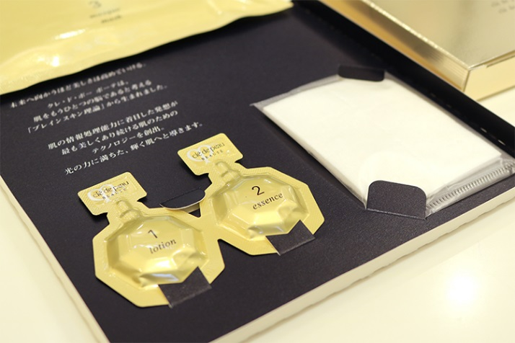
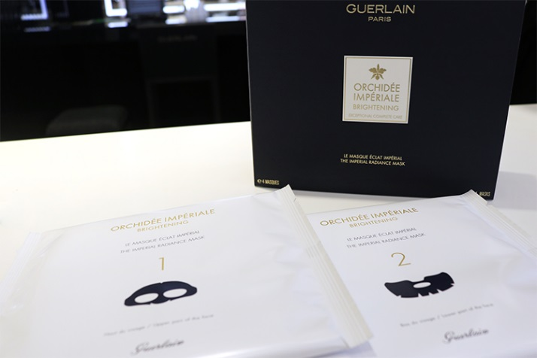
1104-3
3ステップで完結！〈クレ・ド・ポー ボーテ〉の集中ケアマスク。
〈クレ･ド･ポー ボーテ〉コンサントレイリュミナトゥール(1セット入)税込2,376円、(6セット入)税込12,960円
①除去化粧水②エサンス(美容液)③マスクがセットになった、エステ気分が味わえる集中ケア。いつものお手入れに置き換えて使用する特別な3ステップで、自信の美肌を叶えます。洗顔後、除去化粧水をコットンに出し、優しくふき取って肌を柔らげ、エサンスはうるおいを与えることで肌に透明感を。その後のマスクがキメを整え、しっとりハリに満ちた肌に導きます♪
高級“クリームマスク“でリッチな至福の時間♡
〈ゲラン〉オーキデ アンペリアル ザ ラディアンス マスク(上下4セット入)税込38,880円
〈ゲラン〉のエイジングケア(※)ライン「オーキデ アンペリアル」の美容成分が入った「クリームマスク」です。お手入れはクリームの代わりにこのマスクを使い、マスクを取った後の肌に残ったクリームでマッサージすればOK。オーキッド(蘭)をイメージした上品な香りに包まれながら、至福の時間に浸れますよ♡翌日のなめらかでふっくらとした肌が楽しみになるラグジュアリーマスクです。
※ 年齢に応じた肌のお手入れのこと

Slide 4


1104-4
これからますます乾燥が気になるシーズン。肌の状態に合わせてマスクを上手に取り入れて、うるおいと自信に満ちた肌で過ごしましょう♪
#乾燥対策
#松坂屋名古屋店
＃乾燥対策
#松坂屋名古屋店
#ランコム
#ポーラ
#エスティローダー
#クレドポーボーテ
#ゲラン
#シートマスク
#ランコム
#ポーラ
#エスティローダー
#クレドポーボーテ
#ゲラン
#シートマスク

